Slide 1
Proposal Tesis:
Optimalisasi Portofolio Adaptif
Berbasis Pendekatan Network Markowitz dengan Rolling Window Grid Search
Oleh: Ragil Yulianto

Slide 2
Latar Belakang
Tingginya volatilitas ekstrem dan noise memerlukan manajemen risiko yang presisi.
Kelemahan Markowitz: Rawan terhadap estimation error pada matriks kovarians.
Network Markowitz: Menyaring noise menggunakan Random Matrix Theory (RMT) untuk rekonstruksi stabilitas.

Slide 3
Apa itu "Noise" di Pasar Kripto?
Noise (Kebisingan) Pasar:
Fluktuasi harga acak akibat sentimen sesaat, rumor, FOMO (Fear Of Missing Out), atau spekulasi yang tidak mencerminkan nilai fundamental aset.
Estimation Error (Korelasi Palsu):
Model tradisional seringkali menangkap pergerakan acak ini sebagai korelasi tinggi antar aset, menghasilkan matriks kovarians yang berisik dan tidak stabil.
Solusi Random Matrix Theory (RMT):
Berfungsi sebagai filter untuk memisahkan korelasi sejati (sinyal struktur pasar) dari sekadar pergerakan kebetulan (noise), memastikan alokasi portofolio tidak tertipu oleh fluktuasi semu.

Slide 4
Landasan Teori Utama
Tinjauan Portofolio & Risiko:
➤ Portofolio: Diversifikasi aset untuk optimasi return-risiko.
➤ Volatilitas: Ukuran fluktuasi harga pasar.
➤ Kovarians: Ukuran pergerakan bersama aset.
Pendekatan Struktur Jaringan:
➤ RMT (Random Matrix Theory): Filter noise untuk kestabilan matriks.
➤ MST (Minimum Spanning Tree): Jaringan korelasi terkuat tanpa loop.
➤ Centrality: Metrik risiko penularan sistemik.

Slide 5
Penelitian Terdahulu (State of the Art)
1. Giudici et al. (2020):
Pelopor model Network Markowitz yang memadukan RMT (Random Matrix Theory) dan MST (Minimum Spanning Tree) di kripto.
2. Kitanovski et al. (2022):
Mendemonstrasikan diversifikasi berbasis deteksi komunitas jaringan.
3. Jing & Rocha (2023):
Pemilihan koin topologi MST (Minimum Spanning Tree) mengalahkan semua benchmark.
4. Kitanovski et al. (2024):
Penalti graf sangat resilien meredam eksposur ekstrem.
5. Jing et al. (2025):
Penggabungan Network-MPT (Modern Portfolio Theory) memberikan prediksi stabil di fase terbaru.

Slide 6
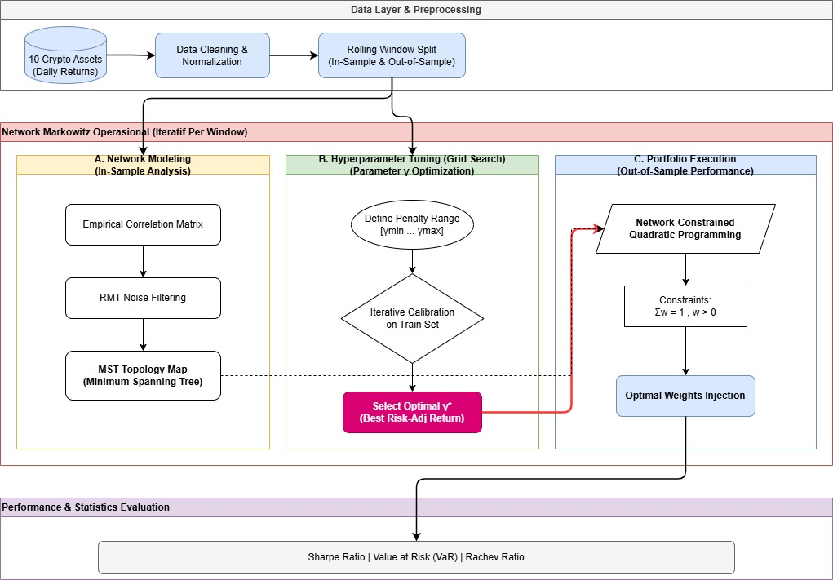
Kerangka Pemikiran / Penelitian

Slide 7
Dataset: 10 Aset Kripto Utama
Ticker | Nama Aset | Kategori / Use Case
BTC | Bitcoin | Layer 1 / Store of Value
ETH | Ethereum | Layer 1 / Smart Contract
XRP | Ripple | Payment / Bridge Currency
USDT | Tether | Stablecoin / USD Pegged
BCH | Bitcoin Cash | Payment / Peer-to-Peer Cash
LTC | Litecoin | Payment / Digital Silver
BNB | Binance Coin | Layer 1 / Exchange Token
EOS | EOS | Layer 1 / Smart Contract
XLM | Stellar | Payment / Bridge Currency
TRX | Tron | Layer 1 / Smart Contract

Slide 8
Strategi Portofolio yang Disimulasikan
1. Kelompok Baseline:
• EW (Equally Weighted)
• CM (Classical Markowitz)
2. Kelompok Regularisasi:
• GM (Glasso Markowitz)
3. Kelompok Network (Statis):
• NW Statis (γ fixed)
4. Kelompok Network (Adaptif):
• NW Adaptif (Grid Search)

Slide 9
1.1. Equally Weighted (EW)
Konsep Dasar:
Strategi alokasi 1/N tanpa mempertimbangkan parameter risiko.
Keunggulan:
Berfungsi sebagai benchmark naif yang tangguh.
Tidak memiliki estimation risk karena minim statistik.

Slide 10
1.2. Classical Markowitz (CM)
Konsep Dasar:
Meminimalkan variansi untuk tingkat imbal hasil tertentu.
Kelemahan:
Menderita ketidakstabilan numerik pada data yang sangat berisik (noisy).
Pondasi dasar sebagai teori tradisional dalam penelitian ini.

Slide 11
2. Graphical Lasso Markowitz (GM)
Konsep Dasar:
Menggunakan algoritma Lasso pada matriks presisi (invers kovarians) untuk memaksa korelasi yang tidak signifikan menjadi nol.
Tujuan:
Menciptakan struktur 'sparsity' (kerekatan) pada jaringan.
Menangani tantangan data kripto yang sering terkorelasi secara palsu (spurious correlations).

Slide 12
3. Network Markowitz (NW) Statis
Konsep Dasar:
Model jaringan original (Giudici et al., 2020) yang menggabungkan filter RMT (Random Matrix Theory) dan penalti sentralitas graf.
Karakteristik:
Menggunakan parameter penalti (gamma) yang bersifat statis/tetap (hard-coded).
Digunakan sebagai pembanding langsung untuk menguji efisiensi parameter adaptif.

Slide 13
4. Network Markowitz (NW) Adaptif
Mekanisme Optimasi Dinamis:
❑ Rolling Window: 30, 60, 90, 120 hari.
❑ Rebalancing: Setiap 7 hari.
❑ Transaction Cost: 0.1% (10 basis points).
❑ Grid Search γ: Rentang [0.0 - 2.0].
Split Validasi Internal (80/20):
❑ Training: Estimasi bobot gamma.
❑ Validation: Seleksi performa optimal.
❑ Fallback: Menggunakan strategi EW (Equally Weighted).
❑ Tujuan: Adaptasi rezim pasar.

Slide 14
Matriks Evaluasi Performa
1. Sharpe Ratio:
Imbal hasil per unit risiko. Semakin besar menunjukkan kualitas efisiensi portofolio.
2. Value at Risk (VaR):
Batas kerugian maksimal kondiri crash. Semakin kecil tandanya perisai sukses.
3. Rachev Ratio:
Membandingkan potensi 'Profit Ekstrem' vs Ancaman Loss. Menilai asimetri ekor.

Slide 15
Terima Kasih

Slide 16
Lampiran: Analogi RMT (Random Matrix Theory) sebagai "Noise-Canceling"
Pasar Kripto = Pesta yang Bising:
Banyak fluktuasi harga karena sentimen sesaat / kebetulan (noise).
Sinyal Korelasi Asli = Suara yang Ingin Didengar:
Hubungan nyata antar-aset yang stabil dan berbobot.
Random Matrix Theory (RMT) = Headphone Noise-Canceling:
Membedakan gelombang statistik acak dari pola suara asli menggunakan Distribusi MP (Marchenko-Pastur).
Meredam spekulasi jangka pendek untuk mencegah estimation error.
Matriks tersisa adalah hubungan yang bersih dan terpercaya.

Slide 17
Lampiran: Membedakan Hubungan Sejati (Signal) vs Noise
1. Mencari Nilai Eigen (Eigenvalues):
Mengekstrak angka yang mewakili kekuatan pola pergerakan bersama.
2. Batas Noise (Marchenko-Pastur):
RMT (Random Matrix Theory) menghitung batas teoretis maksimum dari matriks acak.
3. Uji Coba Signal vs Noise:
NOISE JALUR: Jika Eigenvalue < λ_max. Dianggap kebetulan acak.
SIGNAL JALUR: Jika Eigenvalue > λ_max. Dianggap ikatan fundamental.
4. Pembersihan & Rekonstruksi:
Hanya nilai signal yang dipertahankan untuk membangun matriks korelasi bersih.

Slide 18
Lampiran: Bagaimana Menghitung Nilai Eigen?
1. Matriks Korelasi (C):
Membentuk tabel yang menjabarkan seluruh korelasi pergerakan harga antar sepasang koin.
2. Konsep Persamaan Karakteristik:
Mencari besaran skalar λ (eigenvalue) dan vektor arah yang memenuhi: C × v = λ × v
3. Solusi Determinan:
Nilai λ adalah akar dari persamaan determinan: Det(C - λI) = 0
4. Arti dari Spektrum Hasil:
Nilai λ terbesar mewakili penggerak pasar utama (Market Factor).

Slide 19
Lampiran: Praktek Sederhana Menghitung Eigenvalue
Konteks Dummy: 2 Koin, BTC (Bitcoin) & ETH (Ethereum), korelasi = 0.5
1. Matriks Korelasi (C):
C = [ 1.0 0.5 ]
[ 0.5 1.0 ]
2. Persamaan: Det(C - λI) = 0
(1 - λ)² - (0.5)² = 0
λ² - 2λ + 0.75 = 0
(λ - 1.5)(λ - 0.5) = 0
3. Hasil Akar Nilai Eigen:
• λ₁ = 1.5 : Market Factor (Signal Kuat).
• λ₂ = 0.5 : Idiosyncratic Risk (Noise).
Kesimpulan Filtering:
Jika RMT (Random Matrix Theory) mematok batas λ_max = 1.0, maka λ₂ dianggap Noise lalu dinolkan, sementara λ₁ dijaga sebagai sinyal sejati.

Slide 20
Lampiran: Bagaimana Menghitung Korelasi?
1. Data Historis (Returns):
Input berupa runtut waktu dari return harian aset kripto.
2. Library & Metode Python:
Dihitung menggunakan Pandas (df.corr()) berbasis koefisien Pearson.
3. Formula Pearson Correlation:
ρ(X,Y) = Cov(X,Y) / (σX × σY)
4. Output Matriks (N x N):
Nilai berkisar antara -1 hingga 1 (searah). Diagonal selalu 1.

Slide 21
Lampiran: Apakah Nilai Eigen Statis?
Apakah Nilai Eigen Sudah Ditentukan (Statis)?
TIDAK. Nilai Eigen diekstrak langsung dari matriks korelasi saat rebalancing.
Proses Dinamis:
Matriks korelasi dihitung dari data terbaru via rolling window.
Batas filter Marchenko-Pastur ikut dihitung ulang mengikuti rasio data.
Kesimpulan: Sifat adaptif secara real-time merespons perubahan rezim pasar dengan cepat.

Slide 22
Lampiran: Menentukan Batas Noise (Marchenko-Pastur)
Apa itu Batas Marchenko-Pastur (MP)?
Prediksi bentuk distribusi dari matriks yang 100% acak (noise).
Menghitung Batas Atas Noise (λ_max):
λ_max = 1 + (1/Q) + 2√(1/Q)
Apa itu Rasio Q?
Q = T / N (Baris Data / Aset).
Mekanisme Filtering:
Eigenvalue < λ_max : Dihapus (Noise).
Eigenvalue > λ_max : Dipertahankan (Sinyal).

Slide 23
Lampiran: Analogi Minimum Spanning Tree (MST)
Membangun Jaringan Jalan Tol Antar Kota:
Hubungkan aset yang paling dekat (korelasi terkuat).
Semua koin harus terhubung satu jaringan.
Dilarang membuat jalan memutar (tanpa loop/redundansi).

Slide 24
Lampiran: Mengapa Kita Membutuhkan MST?
Menemukan Titik Kemacetan (Hub Centrality):
Di jaringan tol, kota besar menjadi pusat persimpangan. Di kripto, ini mewakili koin yang sangat sentral.
Jika terjadi kecelakaan di koin sentral, efeknya akan langsung menular ke seluruh jaringan.
Solusi Network Markowitz:
Koin sentral akan diberi hukuman penalti agar portofolio tetap kokoh saat koin tersebut crash.

Slide 25
Lampiran: Berapa Nilai "Penalti" (Gamma) yang Optimal?
Apakah Ada Satu Angka Penalti yang Sempurna?
TIDAK. Nilai gamma optimal berubah tergantung siklus fluktuasi.
1. Fase Bull Market (Pasar Menguat):
Penalti berat berisiko menghilangkan peluang untung. Gamma optimal cenderung rendah.
2. Fase Bear Market / Crash (Pasar Jatuh):
Keruntuhan koin sentral bisa memicu penularan (Tail-Risk). Gamma optimal cenderung tinggi.
Kesimpulan:
Grid Search membiarkan komputer menyesuaikan gamma secara otomatis dengan data terbaru.

Slide 26
Lampiran: Apa itu Classical Markowitz (CM)? (1/2)
Modern Portfolio Theory (MPT) / Mean-Variance Optimization:
Merupakan teori klasik (ditemukan oleh Harry Markowitz tahun 1952) yang mencoba meramu komposisi/bobot aset dalam portofolio dengan tujuan matematika murni:
Memaksimalkan tingkat keuntungan (Return) pada tingkat risiko tertentu, ATAU
Meminimalkan risiko (Variance) pada tingkat keuntungan tertentu.Asumsi Dasar Classical Markowitz:
Investor diasumsikan sepenuhnya rasional dan benci risiko (Risk-averse).
Model ini sangat bergantung pada matriks kovarians historis sebagai pedoman utama memprediksi masa depan.

Slide 27
Lampiran: Mengapa Classical Markowitz Kesulitan? (2/2)
Kelemahan Klasik di Pasar Kripto:
Pasar kripto bersifat hyper-volatile dengan korelasi ekor tebal.
Model CM (Classical Markowitz) memakan mentah-mentah noise acak tanpa filter, berujung pada kegagalan prediksi.
Evolusi → Network Markowitz:
Mengembangkan CM (Classical Markowitz) dengan membersihkan noise menggunakan RMT (Random Matrix Theory) dan menghukum koin yang rawan menderita efek contagion menggunakan MST (Minimum Spanning Tree).

Slide 28
Lampiran: Dua Tipe Pendekatan Grid Search
Dua Objektif Optimasi (Return vs Risk):
1. Network Markowitz dengan Target Return (NW - Return Grid Search):
Memaksimalkan capaian imbal hasil portofolio.
Lebih Agresif untuk mengeksploitasi reli pada pasar Bullish.
2. Network Markowitz dengan Target Risiko (NW - Risk Grid Search):
Menekan parameter risiko total hingga minimal.
Lebih Defensif untuk meredam fluktuasi saat Crypto Winter.

Slide 29
Lampiran: Penanganan Data Kosong (Missing Values)
Pertanyaan: "Beberapa koin seperti Binance/EOS belum rilis di awal 2017 sehingga datanya kosong. Bukankah backward-fill memalsukan harga dan merusak matriks?"
Jawaban (Kenapa RMT sangat Krusial):
1. Praktik pengisian data diam (backward fill) memang menciptakan rentetan nilai harga yang statis.
2. Namun, kehebatan Random Matrix Theory (RMT) diuji di sini! Karena data yang datar sama sekali tidak punya korelasi nyata.
3. RMT otomatis akan mendeteksi korelasi buatan tersebut sebagai probabilitas Noise Acak, lalu membuangnya menjadi 0.
4. Hasilnya, matriks korelasi terselamatkan dan tidak tercemar oleh cacat kelengkapan data.

Slide 30
Lampiran: Mengapa Menyertakan Tether (USDT)? (1/2)
Pertanyaan: "Tether (USDT) itu stablecoin yang nilainya selalu fix ke 1 USD. Apakah tidak berbuat curang?"
Jawaban (Dinamika Portofolio Cerdas):
Model ini mensimulasikan perilaku Robo-Advisory institusional.
Ketika pasar anjlok ekstrem, investor akan melarikan senjatanya ke posisi tunai (USDT) sebagai evakuasi risiko.

Slide 31
Lampiran: Mengapa Menyertakan Tether (USDT)? (2/2)
3. Algoritma jaringan Network Markowitz GS (Grid Search) dilatih secara matematis; jika mendeteksi korelasi ancaman kolaps merambat ke semua altcoin, ia akan melempar alokasi modalnya menuju node USDT (Tether) sebagai langkah evakuasi otomatis (Shock-Absorber).
4. Hal ini yang membuat performa Risk-GS (Grid Search) sangat tangguh dari serangan Crypto Winter, suatu kapabilitas pertahanan yang tidak dipahami oleh model ortodoks murni Markowitz.

Slide 32
Lampiran: Bukti Empiris Non-Stationarity Pasar
Masalah: Kenapa harus menggunakan model Adaptif (Dynamic Gamma)?
Bukti dari Grid Search:
Data menunjukkan nilai Gamma (γ) optimal terus bergeser setiap periode rebalancing.
Penggunaan γ statis tidak cukup untuk menangkap perubahan struktur korelasi yang sangat cepat di pasar kripto.
Ini membenarkan bahwa pasar kripto membutuhkan kalibrasi otomatis secara temporal.

Slide 33
Lampiran: Jaringan sebagai 'Shock-Absorber'
Konsep Teoritis:
Eigenvector Centrality mengidentifikasi koin yang menjadi hub risiko.
Penalti Gamma memaksa portofolio menjauhi aset yang terlalu dominan secara sistemik saat volatilitas tinggi.
Hasil pada Tabel 5 membuktikan bahwa saat crash, distribusi kerugian ekor model NW (Network Markowitz) jauh lebih terjaga.
Kesimpulan: Topologi jaringan memberikan sinyal diversifikasi akurat daripada sekadar variansi harga.

